Slide 1
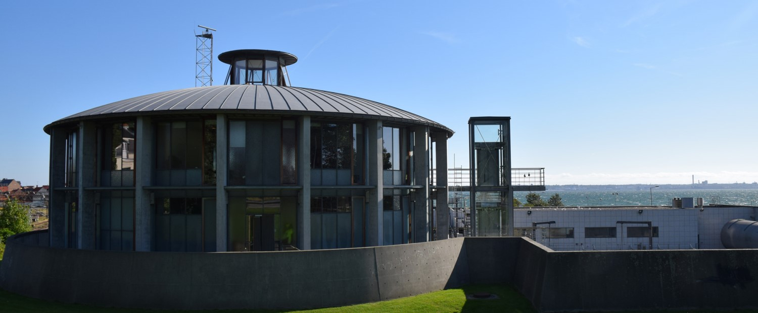
Referat af bestyrelsesmøde den 7. marts 2019 i: Forsyning Helsingør Vand A/S Forsyning Helsingør Spildevand A/S

Slide 2
Møde-deltagere
Formand Per Tærsbøl
Næstformand Gitte Kondrup
Bestyrelsesmedlem Peter Poulsen
Bestyrelsesmedlem Jens Erik Jacobsen
Bestyrelsesmedlem Jens Jensen
Bestyrelsesmedlem Dennis Knudsen
Bestyrelsesmedlem Michael Madsen
Bestyrelsesmedlem Jørgen E. Hansen
Afbud:
Bestyrelsesmedlem Steffen Agger
Bestyrelsesmedlem Michael Mathiesen
Adm. Direktør Jacob Brønnum
Økonomichef Thomas Pihl
Plan og Projektchef Claus Bo Frederiksen
Direktionskonsulent Anne-Cathrine S. Tolsøe (referent)

Slide 3
Dagsorden
Beslutnings-punkter
1. Godkendelse af dagsorden
2. Underskrift af protokollater
3. Formanden og Direktionen orienterer
4. Økonomi- og ledelsesrapportering
5. Kommunikation vedr. vandkvalitet
6. DANVAs årsmøde og generalforsamling
10. Eventuelt
7. Fravigelse af tavshedspligt
8. Kommunikation
9. Mødeplan 2019
Proces- og beslutningspunkter

Slide 4
1. Godkendelse af dagsorden
Direktionen indstiller, at dagsordenen godkendes.
Dagsordenen blev godkendt.

Slide 5
2. Underskrift af Protokollat
Referat fra bestyrelsesmøder i selskaberne afholdt den 6. december 2018 blev udsendt den 13. december 2018.
Der indkom ikke bemærkninger til referatet, der herefter er godkendt af den samlede bestyrelse.
Protokollat underskrives således, jf. Forretningsordenens pkt. 10.1.
Protokollatet blev underskrevet.

Slide 6
3. Formanden og Direktionen orienterer
Bestyrelsesformanden orienterer mundtligt om relevante sager og forhold relateret til varetagelsen af bestyrelsesarbejdet i selskaberne.
Direktionen orienterer mundtligt om relevante forhold og sager, herunder organisatoriske, relateret til varetagelsen af den daglige ledelse af selskaberne.
Direktionen orienterede om ansættelsen af Hans Peter Balle som ny Energichef, samt om planerne om snarlig rekruttering af ny chef for vand, spildevand og affald. Endvidere oplyste direktionen, at Heidi Lysen (souschef i Fredensborg Forsyning) for en periode på i første omgang 3 mdr. er ansat som ny kundechef (på halv-tid) i Forsyning Helsingør.

Slide 7
4. Økonomi- og ledelsesrapportering
Tavshedspligt ej fraveget for dette punkt – dog følger på næste slides et resumé af det på bestyrelsesmødet gennemgåede punkt.

Slide 8
LIS-rapportering
Den foreløbigt opgjorte LIS rapportering for 2018 blev præsenteret for bestyrelsen. Rapporteringen omfatter nøgletal vedrørende opfølgning på afsætning af produkter og tjenesteydelser samt drifts- og produktionsforhold.
Afsætningen af drikkevand var 4 pct. over budget, hvilket kan henføres til den varme og tørre sommer. Det kolde vejr i marts og den varme og tørre sommer medførte mange sprængte vandledninger, som førte til et højere nettab i vandselskabet end budgetteret. Det rensede spildevand var derimod 13 pct. under budget på grund af den varme og tørre sommer.

Slide 9
Nettoomsætning og driftsresultat
Vandselskabernes foreløbigt opgjorte nettoomsætning og driftsresultat før skat og over-/underdækninger, og koncernelimineringer for 2018 blev præsenteret for bestyrelsen.
Den samlede nettoomsætning i drikkevandselskabet udgjorde 39,0 mio.kr., mod budgetteret 40,4 mio.kr., mens det samlede resultat før skat og over-/underdækninger udgjorde 5,3 mio.kr. mod budgetteret 5,1 mio.kr. Stigningen i resultatet kan primært henføres til højere indtægter som følge af den højere afsatte vandmængde, hvilket kompenserede for lavere indtægter fra tilslutningsbidrag, på grund af reguleringer fra tidligere år afledt af en ændret regnskabspraksis.
Den samlede nettoomsætning i spildevandselskabet udgjorde 84,6 mio.kr., mod budgetteret 89,1 mio.kr., mens det samlede resultat før skat og over-/underdækninger udgjorde minus 11,2 mio.kr. mod budgetteret minus 8,5 mio.kr. Faldet i resultatet kan primært henføres til lavere indtægter fra tilslutningsbidrag på grund af reguleringer fra tidligere år afledt af en ændret regnskabspraksis, hvilket oversteg de højere indtægter som følge af den højere afsatte vandmængde, jfr. ovenfor.

Slide 10
Regulatoriske forhold
Vandselskabernes foreløbigt opgjorte regulatoriske forhold for 2018 blev præsenteret for bestyrelsen

Slide 11
Anlægsinvesteringer
Den foreløbigt opgjorte anlægsrapportering for 2018 blev præsenteret for bestyrelsen.
Der blev i 2018 investeret for 47,7 mio.kr. i Forsyning Helsingør Vand A/S og 42,1 mio.kr. i Forsyning Helsingør Spildevand A/S, svarende til 88 pct. henholdsvis 54 pct. af de reviderede anlægsbudgetter for 2018.
Bestyrelsen tog den samlede økonomi- og ledelsesrapportering for vandselskaberne til efterretning.

Slide 12
5. Kommunikation vedr. vandkvalitet
Der har i den offentlige debat været væsentlig fokus på kvaliteten, herunder bl.a. indholdet af nitrat, af drikkevandet i Danmark
Forsyning Helsingør tester løbende vandet, og de seneste vandanalyser kan ses på FH.dk.
Grundvandet i Helsingør kommune er i en god tilstand og kvalitet, og det ønsker Forsyning Helsingør, at det skal vedblive at være i fremtiden.
Forsyning Helsingør er derfor i færd med at udarbejde en indsatsplan, der skal sørge for, at kvaliteten af vandet opretholdes i fremtiden.

Slide 13
5. Kommunikation vedr. vandkvalitet - Indstilling
Når planen er færdig, vil den blive præsenteret for bestyrelsen og derefter lagt på FH.dk, hvor det bliver muligt at se, hvilke indsatser Forsyning Helsingør vil prioritere.
Det er Direktionens vurdering, at det vil være hensigtsmæssigt i bestyrelsen at drøfte, hvorvidt der er behov for yderligere information til borgerne angående vandkvaliteten af grundvandet i Helsingør kommune.
Direktionen indstiller på denne baggrund, at
Sagen drøftes.
Bestyrelsen drøftede sagen, og det blev aftalt, at Direktionen vil søge, at kommunikationen vedrørende kvalitet af vort drikkevand gøres endnu tydeligere og nemmere at forstå overfor forbrugerne, herunder på hjemmesiden.

Slide 14
6. DANVA’s årsmøde og generalforsamling
DANVA afholder generalforsamling og årsmøde torsdag den 23. og fredag den 24. maj 2019 i Musikhuset Esbjerg.
Årets tema er indsigt og udsyn og DANVA oplyser, at man vil søge at italesætte den nationale dagsorden for vand og give inspiration til ledelsesopgaver i den digitale fremtid.
Endvidere vil vandsektorens ansvar i lyset af FN’s bæredygtighedsmål være et punkt på programmet.
Direktionen indstiller, at
Bestyrelsens deltagelse afklares.
Bestyrelsen drøftede sagen, og det aftaltes, at såfremt et bestyrelsesmedlem ønsker at deltage, da meddeles dette snarest til Direktionen.

Slide 15
7. Fravigelse af tavshedspligt
Bestyrelsen skal beslutte, hvilke dagsordenpunkter tavshedspligten skal fraviges.
Formand og direktion indstiller, at
Tavshedspligten fraviges på samtlige punkter med undtagelse af punkt 4, af hvilket der dog udarbejdes et resumé.
Bestyrelsen tiltrådte indstillingen.

Slide 16
8. Kommunikation
Formand og direktion vil fremlægge forslag til kommunikation, som anbefales offentliggjort på baggrund af bestyrelsesmødet.
Intet at berette.

Slide 17
9. Mødeplan 2019
Følgende bestyrelsesmøder er aftalt for begge selskaber:
Mødeplan 2019:
Tirsdag den 30. april 2019 (Jørgen E. Hansen afbud)
Onsdag den 19. juni 2019
Torsdag den 29. august 2019
Torsdag den 14. november 2019
Torsdag den 12. december 2019

Slide 18
10. Eventuelt
Intet at berette.

